Slide 1
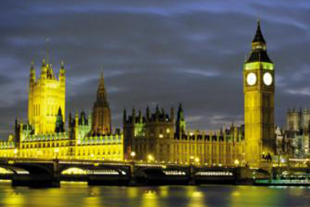
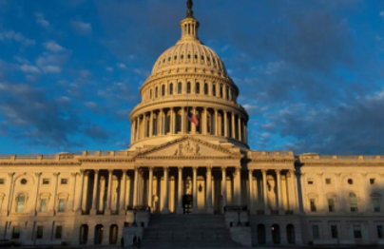
第2课
西方政治体制的产生与演变
英国威斯敏斯特宫
美国国会大厦

Slide 2
课程标准
了解古代至近代西方政治体制各主要类型的产生和演变过程。

Slide 3
古希腊罗马的政治制度
古希腊罗马的政治制度
西方政治体制的产生与演变
中古欧洲的封建制度
西方资本主义政治制度的产生与发展

Slide 4
政治体制
政治体制，是指政权的组织形式，即统治阶级采取什么样的方式来组织自己的政权机关。政治体制是政治制度的体现。在不同的历史时期，不同的国家和地域，政治体制都不尽相同。不同政治制度的国家，其经济、文化、外贸等政策也不同。

Slide 5
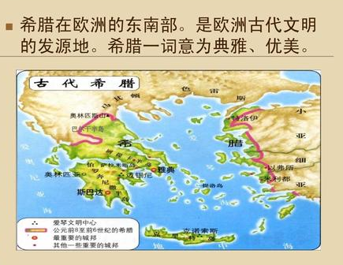
希腊......没有肥沃的大河流域和广阔的平原，.....在希腊和小亚细亚沿海地区，只有连绵不绝的山脉，这不仅限制了农业生产率的提高，而且把农村隔成了互不相连的小块。......许多城邦就是这样形成的，相对隔绝且极其独立。
——斯塔夫里阿诺斯《全球通史——从史前史到21世纪》

Slide 6
古希腊的政治制度
城邦国家
时间
公元前六世纪
古希腊罗马的政治制度
古希腊罗马的政治制度
城邦的公民直接参与国家管理；其制度中包含一定的民主因素；各城邦实际实行的制度千差万别。
特点
西方政治体制的产生与演变
中古欧洲的封建制度
西方资本主义政治制度的产生与发展

Slide 7
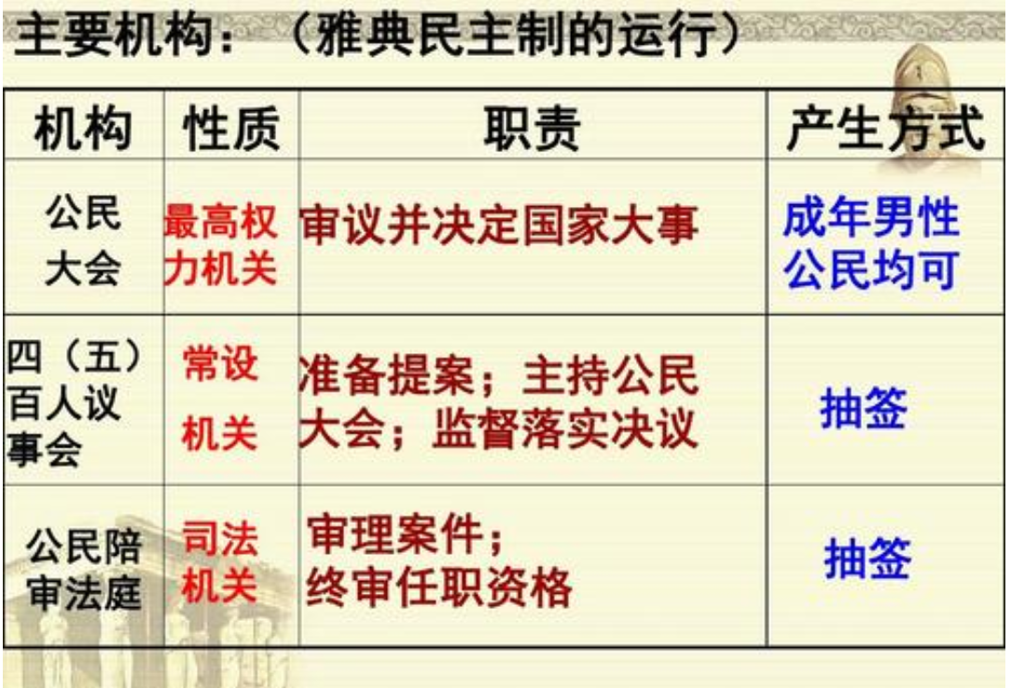

Slide 8
古希腊的政治制度
城邦国家
时间
公元前六世纪
古希腊罗马的政治制度
古希腊罗马的政治制度
城邦的公民直接参与国家管理；其制度中包含一定的民主因素；各城邦实际实行的制度千差万别。
特点
西方政治体制的产生与演变
雅典民主
权力机关
国家权力掌握掌握在公民大会、议事会、官员和陪审法庭手中，公民积极参与国家管理。
产生方式 | 权力机关 | 职责
公民大会 （最高权力机关） | 全体成年男性公民 | 决定国家法律和政策
议事会 | 议员从公民中抽签产生；官员由选举产生 | 为公民大会准备决议草案，并参与国家日常管理；大多一年一任，接受监督
陪审法庭 | 抽签产生 | 主要司法机关
中古欧洲的封建制度
特点
西方资本主义政治制度的产生与发展

Slide 9
在雅典，凡公民都享有充分的民主政治权利，其权利通过公民直接参与和管理城邦事物的方式来实现。公民参政的最高民主机构是公民大会......公民大会上公民对城邦大事的议案自由发言或展开激烈的辩论，最后采取投票或举手的方式，按“少数服从多数的原则”做出决议，决议一旦形成不能随意更改。这种简朴的参政方式鲜明的表现了雅典民主政治的直接性。雅典法律规定，公民没有抛弃公务照管私务的自由，相反他必须奋不顾身地为城邦的福祉而努力。
——蒋云芳、胡长林《雅典民主政治的特征及对西方民主的影响》

Slide 10
古希腊的政治制度
城邦国家
时间
公元前六世纪
古希腊罗马的政治制度
古希腊罗马的政治制度
城邦的公民直接参与国家管理；其制度中包含一定的民主因素；各城邦实际实行的制度千差万别。
特点
西方政治体制的产生与演变
雅典民主
权力机关
国家权力掌握掌握在公民大会、议事会、官员和陪审法庭手中，公民积极参与国家管理。
直接民主
中古欧洲的封建制度
特点
公民主权
轮番执政
法律至上
公民意识
评价
西方资本主义政治制度的产生与发展

Slide 11
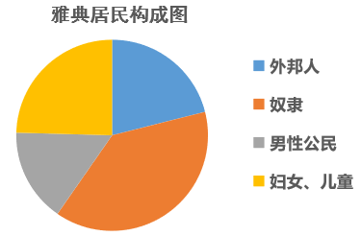
公民大会每隔10天集会一次，20岁以上男性公民均可参加，讨论、解决国家重大问题......五百人议事会的议员是用抽签方法从年满30岁的公民中选出，10个部落各选50人。这50人组成议员团轮流执行五百人议事会的职务。
——苏联社科院《世界通史》
公民拥有充分的民主政治权利，大大提高了他们参与政治生活的积极性；
民主只被少数人享有，奴隶、外邦人、妇女、儿童被排除在外，是奴隶制下少数男性公民的民主

Slide 12
雅典民主制的核心内容是全体公民直接参与城邦国家公共事务管理，实行“多数决定”原则。.......然而，这一原则也存在缺陷，如果运用不当则可能与民主精神、民主原则和民主理想相背离。......可能出现因多数人认识的局限、偏误和冲动而造成对真理探求的压制和扼杀，甚至出现无可挽回的悲剧。如雅典当时就发生了希腊最杰出的哲学家、法学家苏格拉，被公众法庭强加蛊惑人心的罪名，以多数人决定的方式判处死刑的冤案。
——于幼军《求索民主政治——玉渊潭书房札记》
容易形成多数人的暴政，是社会不公的暴力机器

Slide 13
古希腊的政治制度
城邦国家
时间
公元前六世纪
古希腊罗马的政治制度
古希腊罗马的政治制度
城邦的公民直接参与国家管理；其制度中包含一定的民主因素；各城邦实际实行的制度千差万别。
特点
西方政治体制的产生与演变
雅典民主
权力机关
国家权力掌握掌握在公民大会、议事会、官员和陪审法庭手中，公民积极参与国家管理。
直接民主
中古欧洲的封建制度
特点
公民主权
轮番执政
法律至上
公民意识
公民拥有充分的民主政治权利，大大提高了他们参与政治生活的积极性；
西方资本主义政治制度的产生与发展
评价
积极
民主只被少数人享有，奴隶、外邦人、妇女、儿童被排除在外，是奴隶制下少数男性公民的民主。
局限
容易形成多数人的暴政，是社会不公的暴力机器

Slide 14
陶片放逐法
陶片放逐法，陶片放逐法是古希腊雅典城邦实施的一项政治制度，由雅典政治家克里斯提尼于公元前510年左右创立。
投票者在选票——陶罐碎片较为平坦处，刻上他认为应该被放逐者的名字，投入本部落的投票箱。如果超过6000，再按票上的名字将票分类，得票最多的人士即为当年放逐的人选，放逐期限为10年，被放逐者无权为自己辩护。
这一制度对威胁城邦民主的人具有震慑作用，迫使他们谨言慎行，不敢恣意妄为，成为维护民主政治的有力武器。但是有时也成为野心家排除异己的工具。

Slide 15
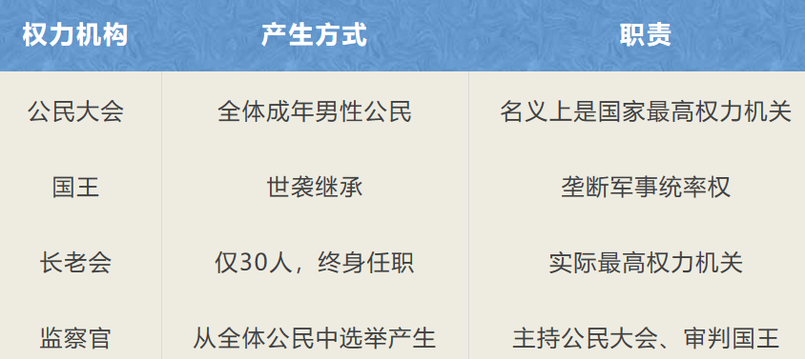
古希腊的政治制度
城邦国家
时间
公元前六世纪
古希腊罗马的政治制度
古希腊罗马的政治制度
城邦的公民直接参与国家管理；其制度中包含一定的民主因素；各城邦实际实行的制度千差万别。
特点
西方政治体制的产生与演变
雅典民主
斯巴达
寡头政治
中古欧洲的封建制度
西方资本主义政治制度的产生与发展

Slide 16
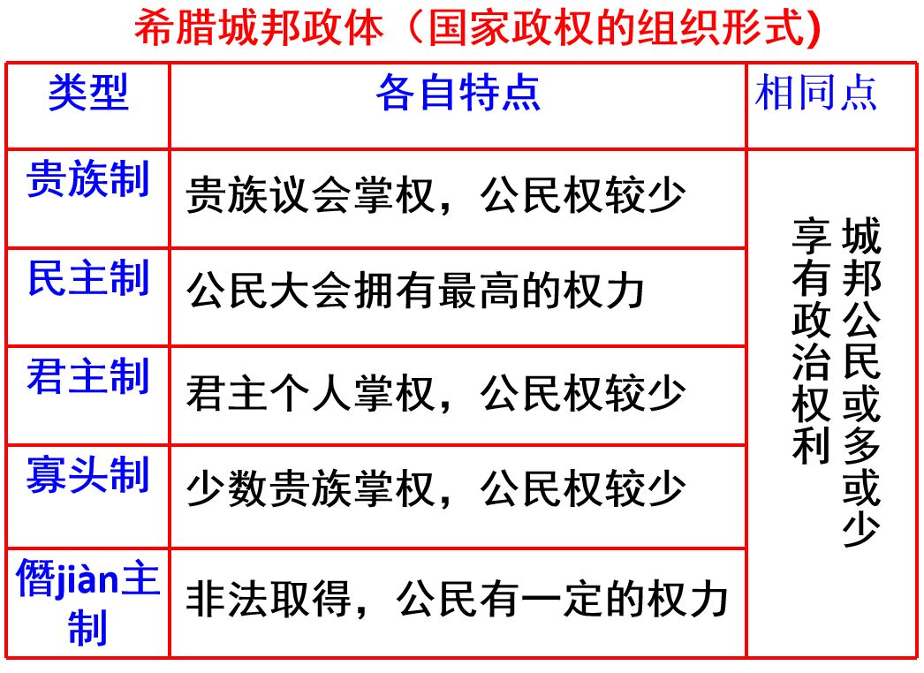

Slide 17
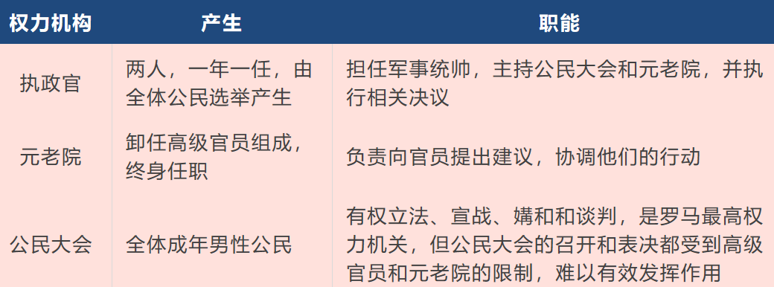
古希腊的政治制度
古希腊罗马的政治制度
古希腊罗马的政治制度
政治制度
贵族寡头制
西方政治体制的产生与演变
古罗马的政治制度
罗马共和国
特征
中古欧洲的封建制度
西方资本主义政治制度的产生与发展

Slide 18
约公元前500年，罗马......开始成为独立城邦。最初国王拥有帝权，......后来，君主政体被废除，贵族成为社会统治者。从前由国王掌握的帝权这时转到两名执政官手中；执政官由选举产生，任期一年，总是由贵族担任；元老院是主要立法机关，也是贵族团体，甚至在接纳若干平民后其性质仍然不变。
——斯塔夫里拉诺斯《全球通史——从史前史到21世纪》
罗马共和国带有浓厚的贵族寡头制特征

Slide 19
古希腊的政治制度
古希腊罗马的政治制度
古希腊罗马的政治制度
政治制度
西方政治体制的产生与演变
贵族寡头制
古罗马的政治制度
罗马共和国
特征
浓厚的寡头政治特征
中古欧洲的封建制度
帝制
西方资本主义政治制度的产生与发展

Slide 20
公元前27年，元老院授予屋大维“奥古斯都”和“大元帅”的尊号，象征罗马已由共和国转变为帝国。虽然屋大维声称他更喜欢共和国“第一公民”（元首）的称号，但实际上他像皇帝一样行事，在损害元老院和公民议会的情况下集大权于一身。
——斯塔夫里阿诺斯《全球通史——从史前史到21世纪》

Slide 21
古希腊的政治制度
古希腊罗马的政治制度
古希腊罗马的政治制度
政治制度
西方政治体制的产生与演变
贵族寡头制
古罗马的政治制度
罗马共和国
特征
浓厚的寡头政治特征
中古欧洲的封建制度
公元前1世纪末，屋大维建立元首制，掌握罗马国家大权，形成君主政治
帝制
形成
特征
皇帝（元首）：掌握国家大权，既是最高立法者，又是最高法官；
西方资本主义政治制度的产生与发展
军队：听命于皇帝，是皇帝实行独裁的重要工具

Slide 22
古希腊罗马的政治制度
西方政治体制的产生与演变
中古欧洲国家
中古欧洲的封建制度
中古欧洲的封建制度
西方资本主义政治制度的产生与发展

Slide 23
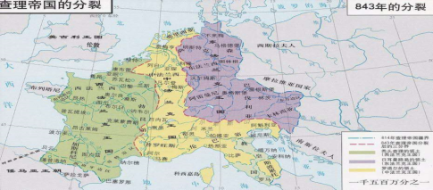
中古西欧，以教皇为代表的教权体系与以国王为代表的王权体系同时存在于社会内部并发挥作用，它们之间既有对抗与制约，也存在合作与利用。......形成了政教分离的二元体制。
——张巨斌《中古西欧多元社会结构的核心特征》

Slide 24
古希腊罗马的政治制度
西方政治体制的产生与演变
中古欧洲国家
建立
在罗马帝国的废墟和日耳曼王国的基础上建立
法兰克王国的查理一世一度建立起庞大帝国，查理一世死后，形成了法兰西、德意志、意大利三个主要国家的雏形
发展
中古欧洲的封建制度
中古欧洲的封建制度
封君封臣为基本特征
特征
王权和基督教长期并立，时有冲突
西方资本主义政治制度的产生与发展

Slide 25
古希腊罗马的政治制度
西方政治体制的产生与演变
中古欧洲国家
政治制度
中古欧洲的封建制度
中古欧洲的封建制度
法国
等级君主制
背景
西方资本主义政治制度的产生与发展

Slide 26
由普遍的封君封臣关系而导致的封建割据制约了商业的发展，领主之间的私战导致了社会的不安定。因此，适应市场经济的发展的趋势，消除封建割据，在政治上实现国家统一，建立以王权为代表的中央集权的政府，是这一时期政治发展的重要内容。
——吕嘉《世界中世纪政治史》
欧洲的分裂割据状态阻碍了商品经济的发展
罗马教皇格里高利七世在阐释教皇地位和权力时宣称：“一切王侯应仅向教皇一人行吻足礼。......他（教皇）有（上帝）所赋予废黜帝王之权。.......他有权解除人民向违反正义的统治者之效忠誓约。”
——吕嘉《世界中世纪政治史》
在走向统一国家的过程中，王权与教会冲突不断

Slide 27
古希腊罗马的政治制度
西方政治体制的产生与演变
中古欧洲国家
政治制度
中古欧洲的封建制度
中古欧洲的封建制度
法国
等级君主制
欧洲的分裂割据状态阻碍了商品经济的发展
背景
在走向统一国家的过程中，王权与教会冲突不断
组成
由教士、贵族、城市代表组成
西方资本主义政治制度的产生与发展
结果
三级会议支持国王，反对教皇，确立了国王有权征税的原则
三级会议的召开，标志着法国进入等级君主制阶段
意义
国王与贵族、教士、市民通过三级会议相互合作，进一步强化了王权

Slide 28
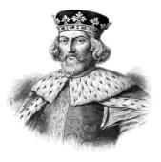
3、英国：议会君主制
（1）《大宪章》的签署
背景：13世纪初，英王约翰内外政策失败，遭到贵族、骑士、市民反对。
时间：1215年，强迫国王签署《大宪章》。
内容：
①肯定了国王的合法地位与人身的神圣不可侵犯。
②保障了教俗封建主的特权。
③适当照顾骑士和市民的利益。
“无地王”约翰一世

Slide 29
3、英国：议会君主制
【问题探究3】《大宪章》对王权的限制体现在哪些方面。
（39）任何自由人，如未经同级贵族之依法裁判，或经国法判决，皆不得被逮捕、监禁、没收财产、剥夺法律保护权、流放，或加以任何其他损害。
（40）除战时与予敌对之国家之人民外，一切商人，倘能遵照旧时之公正习惯，皆可免除苛捐杂税，安全经由水路与陆路，出入英格兰......
——《大宪章》
国王不得随意侵犯人身自由；
确立了“王在法下”的历史传统
国王不得随意征税。

Slide 30
3、英国：议会君主制
（2）议会的召开
开始：1265年，英国召开国会，由大贵族、骑士、市民参加。
权力加强：1295年后，国王不断召开议会，议会权力不断加强。
发展完善：
①分化——14世纪中期，议会分成上下两院。
②组成——上院由贵族组成，下院由骑士和市民组成。
“模范会议”——英国议会君主制的形成
1295年，英王爱德华一世为筹集战争经费又召集议会，出席议会的除大贵族、教士外，每郡有 2 名骑士代表，每个大城市有2名市民代表，约有400余名议员出席。此后议会仿此例经常召开，这次议会被称为模范议会。 由于贵族议员和市民、骑士议员在根本利益、要求上各不相同，每当这种议会召开时，各郡骑士代表和市民代表经常单独在一起。

Slide 31
3、英国：议会君主制
（2）议会的召开
作用：
①确立了“王在议会”的历史传统。
②国王通过议会寻求政策支持，议会要求国王改善统治。
爱德华（英格兰金雀花王朝第五位国王，1272年-1307年在位)在给教皇的信中甚至说，议会向国王提供法律劝导，没有这样的劝导国王无法做出影响王国发展的事。在法律方面，议会的重要性在于它是英格兰的最高法庭可处理一切重要的或困难的案事，一般的诉讼也可能通过申请而交付议会处理。但是，在爱德华一世时期，因爱德华常常寻求议会的同意以实施其成文律，议会在立法方面开始变得更有意义。
——钱乘旦，许洁明著《英国通史》

Slide 32
中世纪的封建割据状态意味着贵族之间无休止的战争和社会秩序的混乱，不利于工商业的发展，因此新兴资产阶级乐意使用财力支持君主去与封建势力做斗争。封建政府为了维持常备军和庞大的官僚机构，不得不奖励工商业发展和殖民扩张活动，这在客观上对处于幼稚状态的资本主义经济起了扶植和保护作用......当资产阶级的势力进一步发展起来后，必然与专制王权彻底决裂。
——摘编自刘祚昌主编《世界史•近代史编》（上卷）
《大宪章》和议会......这两件事的意义在于：它们被后来的人视为国民自由的起源，而自由作为一个原则，则是现代世界所最珍视的原则之一。英国的自由根植于深厚的传统之中......“自由”的传统是由贵族开创的，他们为维护封建权利而与国王进行的斗争，成为后人争取“自由”的先声。
——钱乘旦，许洁明著《英国通史》

Slide 33
三、西方资本主义制度的产生与发展

Slide 34
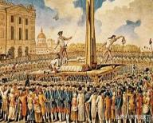
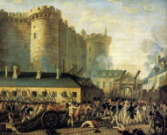

1、概况
（1）确立
16—18世纪，通过资产阶级革命和改革，确立近代西方政治制度。
（2）成熟
19—20世纪的多次改革和革命，西方政治制度逐渐走向稳定与成熟。
（3）代表
英国君主立宪制，美国联邦共和制，法国议会共和制最为典型。
查理一世被送上断头台
攻占巴士底狱
《独立宣言》发表

Slide 35
2、英国资产阶级革命与君主立宪制
（1）英国资产阶级革命——背景
英国是资本主义发展较早的国家。16世纪末17世纪初，资产阶级和新贵族在经济上日益壮大，不再甘心忍受封建专制制度对他们的种种限制。
1625年，（英王）查理一世继位后，在财政问题上与议会产生矛盾。1628年，国王召开议会，企图解决财政困难......次年，国王解散议会，实行独裁，大量出售专利权，征收新税......激起社会不满。
……若不经“合法裁决和本国法律的审批，（国王）不得将任何人逮捕监禁，不得剥夺其财产，不得宣布其不受法律保护，不得处死，不得施加任何折磨，也不得命我等群起而攻之和肆行讨伐。” ——1215年《大宪章》
英国资本主义经济发展，资产阶级和新贵族在经济上日益强大；
王权专制，激化了社会矛盾；
1215年签署的大宪章确立了“王在法下”的历史传统。

Slide 36
2、英国资产阶级革命与君主立宪制
（2）英国君主立宪制的确立——标志
1689年，威廉及其妻子玛丽接受议会拟定好的《权利法案》。
复辟的斯图亚特王朝的国王查理二世（1660—1685年在位）和詹姆斯二世（1685-1688年在位）没有取消、也无力取消共和国的种种改革。但是，他们的确试图恢复个人统治。这一努力加之他们追随法国王室、鼓励天主教，使他们愈来愈不得人心。最后，詹姆斯二世随着1688年光荣革命的到来被推翻；光荣革命标志着英国革命的第五个、也是最后一个阶段。新的统治者是詹姆斯二世的女婿、奥兰治的威廉。1689年，威廉接受了阐明国会至高无上的基本原则的《权利法案》。
——斯塔夫里阿诺斯《全球通史——从史前史到21世纪》

Slide 37
2、英国资产阶级革命与君主立宪制
【问题探究4】根据材料，归纳《权利法案》的内容及颁布的意义。
《权利法案》明确规定了限制王权的条款：
未经议会同意，国王无权废除法律或停止法律的执行；
未经议会同意，国王不能征税；
未经议会同意，国王不能在和平时期招募或维持常备军；
议会必须定期召开；议员的选举不受国王的干涉。
内容：
①法律由议会制定，国王无权废止；
②议会定期召开；
③未经议会同意国王不得征税和维持常备军。
意义：
①限制了国王权力，确立了议会主权，标志着英国君主立宪政体的建立；
②统治方式从人治转向法治，英国社会从此进入长期稳定发展时期。

Slide 38
2、英国资产阶级革命与君主立宪制
（3）英国君主立宪制的完善
18世纪，英国逐渐形成议会内阁制度。
国王的权力限于邀请议会多数党领袖出任首相，内阁实际掌握政府权力。
责任内阁制
责任内阁制，又称"议会内阁制"。是指内阁由议会产生并对议会负责的政权组织形式。
1714年，安妮女王去世，根据《王位继承法》，德国汉诺威选帝侯登上英国王位，即乔治一世。他不熟悉英语，对英国事务也不感兴趣，甚至不出席内阁会议而让大臣们去料理国事。18世纪20年代，当时的多数党领袖罗伯特•沃波尔成为第一任内阁首相，主持内阁会议，协调各部工作，英国责任内阁制开始形成。

Slide 39
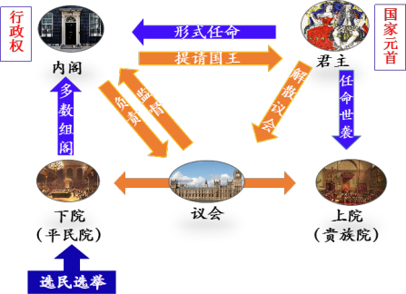
2、英国资产阶级革命与君主立宪制
（4）英国君主立宪制的特点
英国君主立宪制的特点
①以代议制为基础，以责任内阁制为核心；
②国王：虚君，统而不治，礼仪性的国家元首；
③议会：国家的权力中心，掌握立法权；
④内阁：内阁的首脑是首相，成员是各部大臣。首相由议会多数党领袖担任，掌握国家行政大权。内阁实际上对议会负责。如果议会通过对内阁（政府）的不信任案，内阁就要下台；但首相也有权解散议会，重新进行选举。

Slide 40
2、英国资产阶级革命与君主立宪制
（5）英国代议制民主的发展
19世纪中期以后，英国的民主制度基本形成
①1832年议会改革：随着工业革命的开展，新兴工业资产阶级力量壮大，通过议会改革，在议会中取得更多席位；
②1867年和1884年议会改革给予城市小资产阶级、工人、农业工人以选举权；
③1928年实现公民民主。

Slide 41
3、美国的联邦共和制
（1）背景
根据1772年第二届大陆会议通过的《邦联条例》，美国建国之初实行的是邦联制度。......但是，邦联体制在战后很快面临了很多无法解决的问题。......首先，国家无力偿还大笔债务。......其次，政府不能有效的促进国内外贸易。......第三，软弱的政府也不能有效地保护白人和国家的安全。.......一个软弱的联邦政府已令工商业资产阶级、土地投机商和有识之士感到失望。
——王斯德主编《世界通史》（第二编）
历史上，共和制只是存在于城邦国家，一旦地域扩展，强有力的中央政府就会发展成帝制。古代罗马的历史就是当时人们引以为鉴的例子。既要建立一个强有力的中央政府，又要在这样一个大国里确保共和制，这是美国政治领袖面临的新问题。 ——岳麓版《政治文明历程》
美国独立后建立的邦联体制，面对新形势显得软弱无力；
加强中央集权
确保国家的共和制度。
维护民主制度

Slide 42
3、美国的联邦共和制
【问题探究5】根据材料，归纳1787年宪法确立的内容与原则。
美利坚合众国的人民,为了组织一个更完善的联邦.......确立这一部宪法。
第一条：
第一款 本宪法所规定的立法权,全属合众国的国会,国会由一个参议院和一个众议院组成。
第二款 众议院应由各州人民每两年选举一次之议员组成。
第二条：
第一款 行政权力赋予美利坚合众国总统。
第二款 总统为合众国陆海军的总司令,并在各州民团奉召为合众国执行任务的担任统帅 。
第三条：
第一款 合众国的司法权属于一个最高法院以及由国会随时下令设立的低级法院。
——美国1787年宪法

Slide 43
3、美国的联邦共和制
【问题探究5】根据材料，归纳1787年宪法确立的内容与原则。
三权分立原则：总统是政府首脑，掌握行政权，三军统帅；国会由参议院和众议院组成，拥有立法和批准税收之权；最高法院掌握司法权并拥有法律的最终解释权。
联邦制原则：美国为联邦制国家，联邦政府拥有最高权力，各州政府拥有一定自治权；
人民主权原则：总统和议会议员都由选举产生。
总统
总统可以否决国会通过的法律
（行政权）
最高法院可宣布总统法令违宪
国会可以三分之二多数通过总统否决的法律
总统任命联邦法官
总统任命的司法官员必须经参议院确认
国会
最高法院可宣布法律不合宪法
联邦法院
（立法权）
（司法权）

Slide 44
3、美国的联邦共和制
（2）评价
《1787年宪法》是世界上笫一部成文宪法，它确立的联邦制、三权分立制开创了世界的先例，有利于维护美国的独立和统一，有利于美国经济的发展。......但是，土著居民印第安人和处在南方种植园奴隶制下的广大黑人并不能享有这些基本人权，南北不同经济体制之间的矛盾未解决。美国的联邦制度和民主制度仍有待完善。
——王斯德主编《世界通史》第二编
美国宪法首次在一个大国中确立民主共和制度，保持了政治的长期稳定，对世界历史产生了深远影响；
为美国内战埋下隐患；
民主制度仍不完善，如承认奴隶制的存在，不承认妇女、黑人、印第安人的公民权利等。

Slide 45
3、美国的联邦共和制
（3）完善
1865年通过的美国宪法修正案第十三条规定：
在合众国境内或属合众国管辖的任何地方，不准有奴隶制或强制劳役存在，惟用于业经定罪的罪犯作为惩罚者不在此限。国会有权以适当立法实施本条规定。
1918年通过的美国宪法修正案第十九条规定：
美国或任何州不得因性别而剥夺或缩短美国公民的投票权。国会有权以适当立法实施本条规定。
1865年，南北战争后美国废除奴隶制，黑人随之获得公民权；
1920年，随着女权运动的发展，妇女获得公民权。

Slide 46
【问题探究6】英、美近代政治制度的异同。
不同点 | 英国君主立宪制 | 美国联邦共和制
国家元首 | 国王 | 总统
元首的产生及地位 | 世袭，统而不治 | 选举，既是国家元首，又是政府首脑，掌握国家行政大权
政府首脑 | 首相 | 总统
政府产生方式 | 议会产生（首相由下院大选中获胜的多数党领袖担任，首相提名组建内阁） | 总统任命
国家权力中心 | 议会 | 总统
元首、议会和内阁（政府）的关系 | 内阁对议会负责。当议会通过对内阁的不信任案时，内阁就得下台或者提请国王解散议会、重新选举。 | 政府对总统负责；议会在总统违宪时可对总统提出弹劾。议会不能因政策问题投不信任票使总统辞职，总统也无权解散议会。

Slide 47
【问题探究6】英、美近代政治制度的异同。
 | 英国君主立宪制 | 美国联邦共和制
相同点 | （1）都实行资产阶级议会制度，议员由普选产生，议会拥有立法权，同时议会对政府有一定的监督权；
 | （2）都实行资产阶级的政党制度；
 | （3）都坚持法治原则，实行依法行政，用法制规范真个社会，强调“主权在民”的原则和法律面前人人平等等；
 | （4）都属于资本主义国家的政权组织形式，都建立在生产资料私有制基础上，其核心是代议制民主。

Slide 48
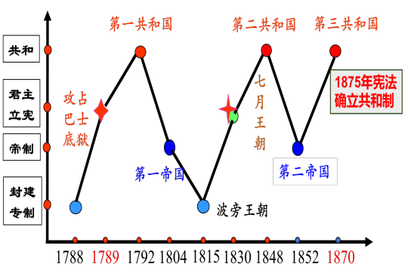
4、法国的议会共和制
1789年以来，法国人民争取共和制的斗争历经反复。巴黎公社失败后，法国政局动荡，各派政治力量围绕共和与帝制的政权形式问題反复较量。......1872-1873年补选议员，共和派在人民群众支持下赢得巨大胜利。......保皇党人惶恐不安，......顽固的保皇党人麦克马洪继任总统，直接着手恢复帝制，......然而，广大的工农群众及士兵强烈反对帝制，资产阶级共和派也赞成共和制,结果他们不得不放弃政变阴谋。1875年1月，国民议会以一票多数通过了法兰西第三共和国宪法，从此共和政体在法律上得以确立（一票共和）。
——王斯德主编《世界通史》第二编
（1）法国大革命的历程

Slide 49
4、法国的议会共和制
（2）《法兰西第三共和国宪法》
1875年宪法的主要内容：
1、参议院及众议院共有创议并制定法律之权。参议院由间接选举产生，众议院由普选产生（妇女、军人无投票权）。
2、行政权由总统和内阁掌握。共和国总统由两院联合组成的议会依绝对多数票选出，任期七年，可连选连任。总统是国家元首、军队最高统帅，可任命文武官员，提出法案，可在参议院同意的条件下解散众议院。内阁由总统任命，但是对议会负责。总统的命令须经各部部长副署（在政治实践中，由于内阁对议会负责，总统实际权力有限，法国实际上成为议会制共和国）。
参议院
议会
众议院
（立法权）
议会选举产生
参议院同意可以解散众议院
对议会负责
任命（众议院同意）
总统
内阁
副署
（行政权）
（行政权）

Slide 50
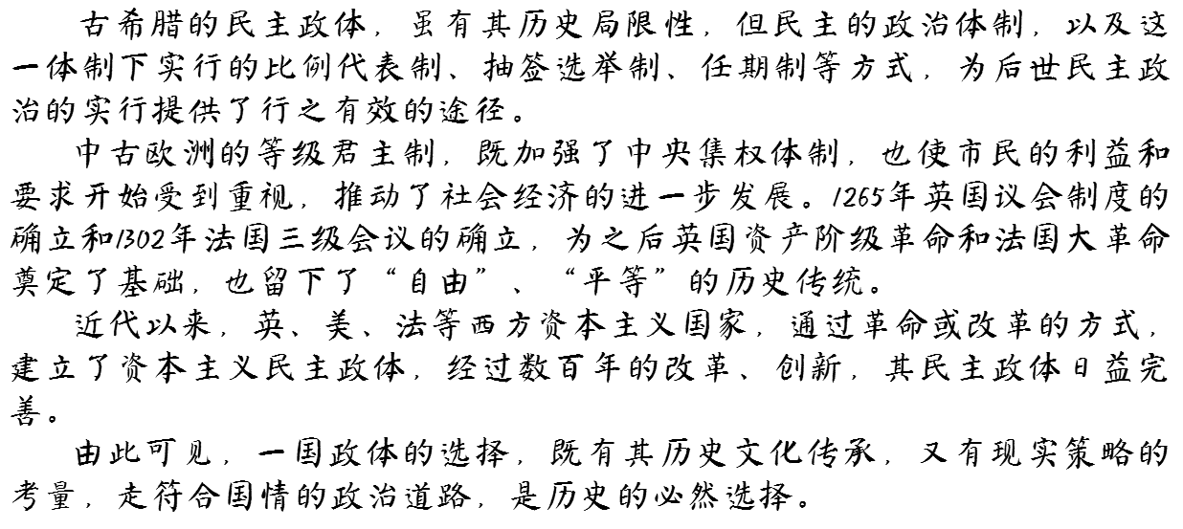
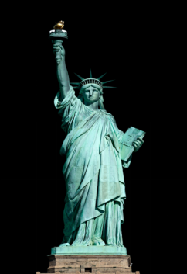

Slide 51
雅典：民主政治
古希腊的政治制度
斯巴达：寡头政治
西方政治体制的产生与演变
古希腊罗马的政治制度
罗马共和国
古罗马的政治制度
罗马帝国
中古欧洲国家的建立
中古西欧的封建制度
法国的等级君主制
英国的议会君主制
概况
西方资本主义制度的产生与发展
英国的资产阶级革命与君主立宪制
美国的联邦共和制
法国的议会共和制

